Slide 1

PHÒNG GIÁO DỤC – ĐÀO TẠO QUẬN LONG BIÊN
TRƯỜNG TIỂU HỌC SÀI ĐỒNG
Môn: LỊCH SỬ
Bài: Trường học thời Hậu Lê
Lớp: 4A5
GV: Vũ Thị Kim Loan

Slide 2

Ôn bài cũ
1/Em hãy nêu những nét tiêu biểu về việc tổ chức quản lý đất nước của nhà Hậu Lê?
Thời Hậu Lê, việc tổ chức quản lí đất nước rất chặt chẽ. Lê Thánh Tông đã cho vẽ bản đồ và biên soạn bộ luật Hồng Đức để bảo vệ chủ quyền của dân tộc và trật tự xã hội.

Slide 3
Ôn bài cũ
2/ Nêu những nội dung chính của bộ luật Hồng Đức
Nội dung cơ bản của bộ luật Hồng Đức là bảo vệ quyền lợi của nhà vua, quan lại ,

Slide 4
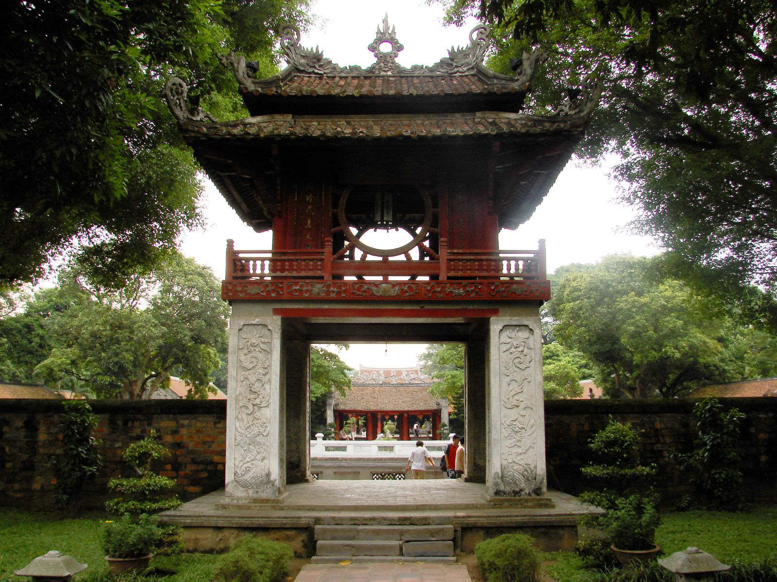
VĂN MIẾU - QUỐC TỬ GIÁM

Slide 5

Lịch sử
Trường học thời Hậu Lê

Slide 6
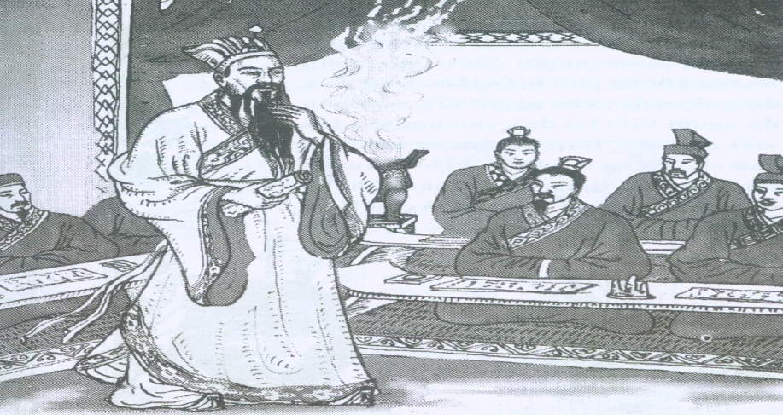
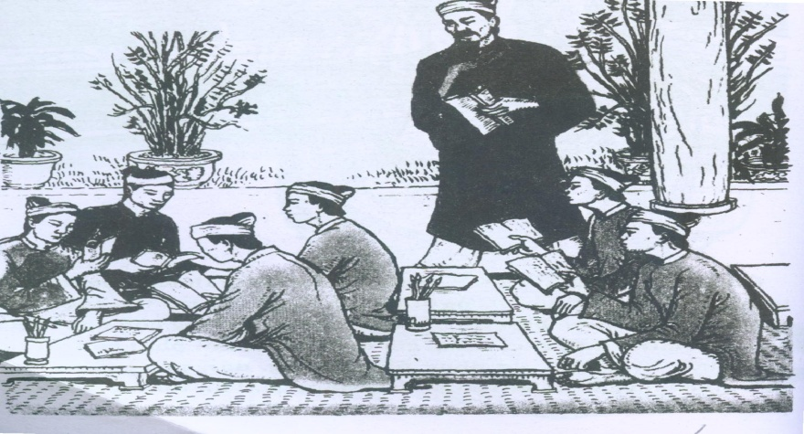
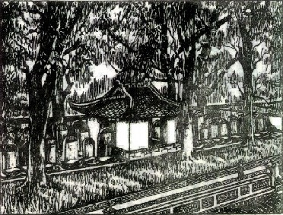

1. Tổ chức giáo dục thời Hậu Lê
Notes:
6
Copyright © 2005 Doan Van Hung - Khoa Lich Su - Dai hoc Quy Nhon 12/2005

Slide 7

Đọc sách giáo khoa (tr - 49,50)
và trả lời câu hỏi:
1. Việc học dưới thời Hậu Lê được tổ chức
như thế nào?
2. Nội dung học tập thời Hậu Lê là gì?

Slide 8

1. Việc học dưới thời Hậu Lê được tổ chức
như thế nào?
Việc học dưới thời Hậu Lê được tổ chức:
- Dựng nhà Thái Học, dựng lại Quốc Tử Giám.
- Trường có lớp học, có chỗ ở, có cả kho sách.
- Trường thu nhận cả con em gia đình thường dân nếu học giỏi.
- Mở trường công bên cạnh các lớp học tư.
2. Nội dung học tập thời Hậu Lê là gì?
- Nội dung học tập thời Hậu Lê là Nho giáo.

Slide 9
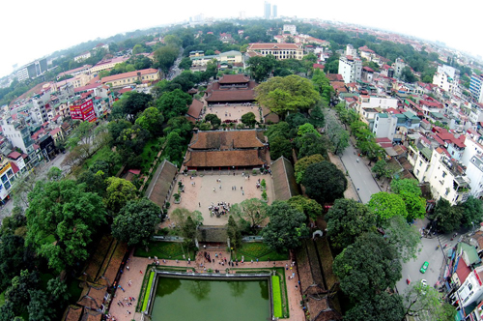
Văn Miếu được xây dựng vào năm 1070 dưới thời Lý Thái Tông để thờ Khổng Tử và 72 người hiền của đạo nho. Về sau, Văn Miếu cũng thờ Chu Văn An, một trong những nhà giáo xuất sắc thời Trần.
Hiện nay di tích lịch sử Văn Miếu vẫn còn ở thủ đô Hà Nội.

Slide 10
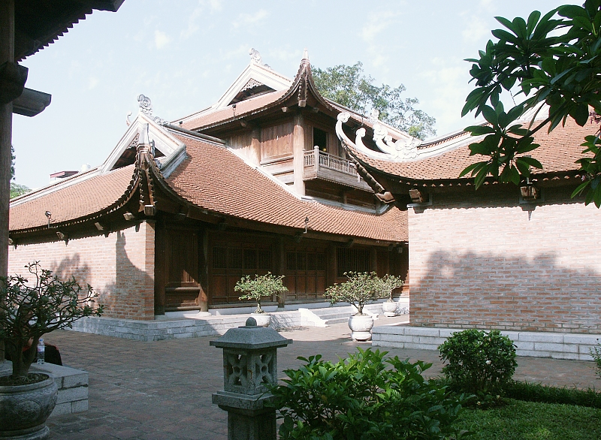
Nhà Thái Học trong Văn Miếu (Hà Nội)

Slide 11

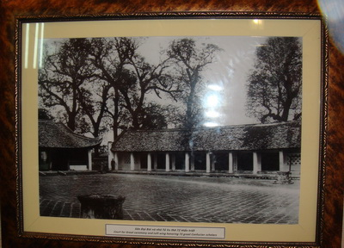
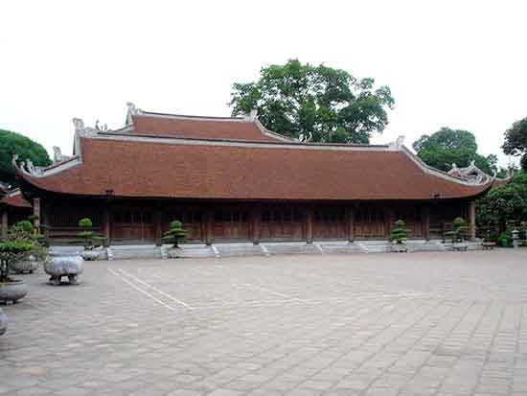
Nhµ Th¸i Học
(ngày xưa)
Nhµ Th¸i Học
(ngày nay)

Slide 12
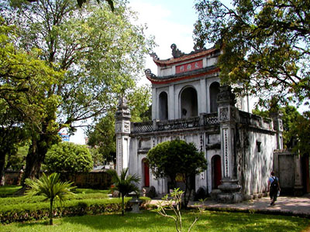
Quốc Tử Giám ngày nay
Notes:
12

Slide 13


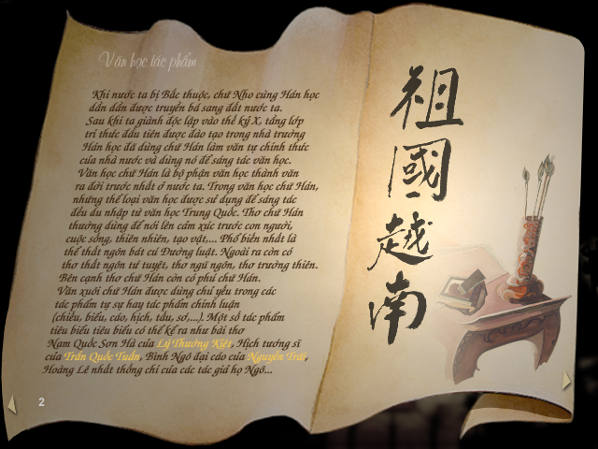
Nội dung học tập: chủ yếu là Nho giáo
Khæng tö
Nho giáo ( còn gọi là Khổng giáo) do Khổng Tử sáng lập

Slide 14
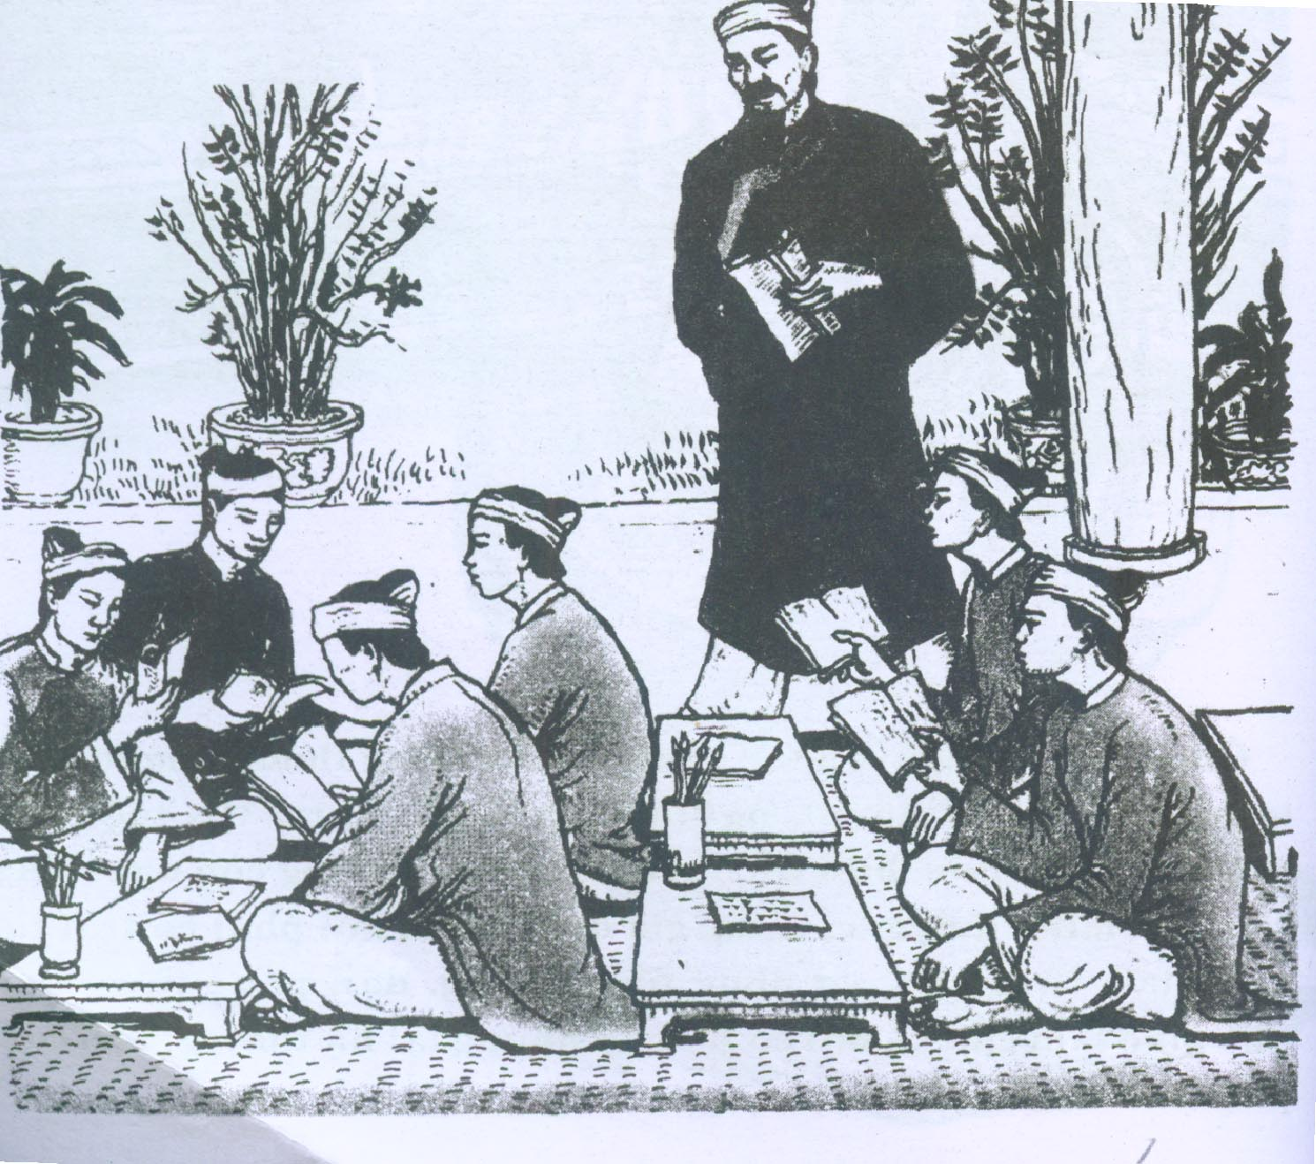
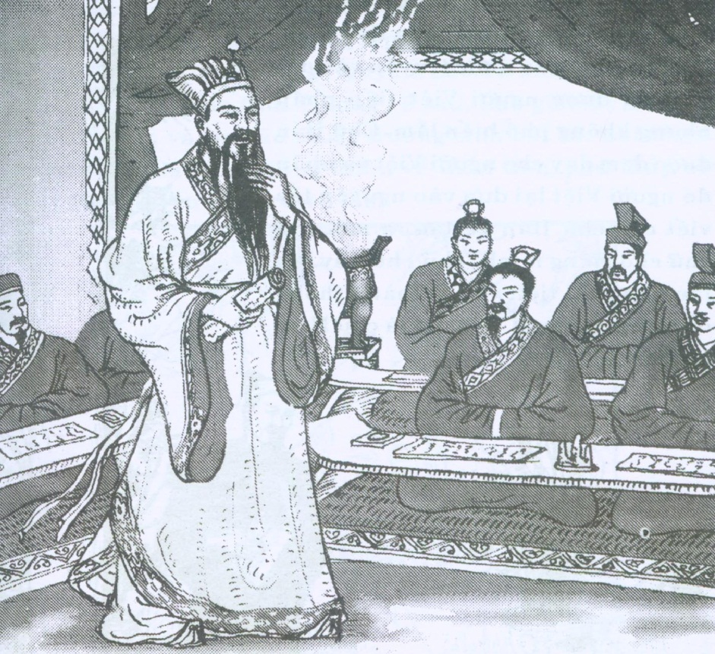
Tổ chức lớp học thời Hậu Lê
Ở thời Hậu Lê, học sinh phải học thuộc những gì
Nho giáo dạy...

Slide 15
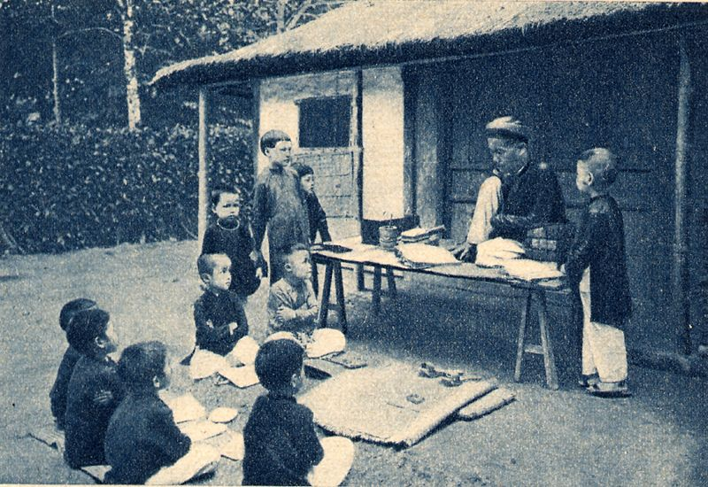
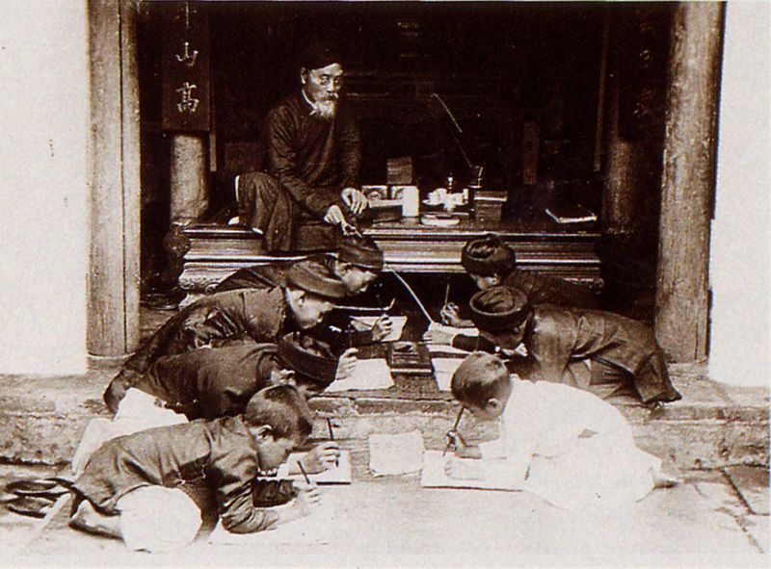
Thầy giáo làng
Thầy đồ

Slide 16

1.Tổ chức giáo dục thời Hậu Lê
- Dựng nhà Thái Học, dựng lại Quốc Tử Giám.
- Trường thu nhận cả con em gia đình thường dân nếu học giỏi.
- Nội dung học tập thời Hậu Lê là Nho giáo.

Slide 17

2. Những biện pháp khuyến khích học tập của nhà Hậu Lê
Đọc đoạn “cứ ba năm …đến có tài” SGK/50 trả lời các câu hỏi sau:
Câu 1: Chế độ thi cử nhà Hậu Lê như thế nào?
Câu 2: Nhà Hậu Lê đã làm gì để khuyến khích việc học?

Slide 18

Câu 1: Chế độ thi cử thời Hậu Lê:
- Cứ ba năm có một kì thi Hương ở các địa phương và thi Hội ở kinh thành.
- Ai đỗ thi Hội được dự thi Đình để chọn làm tiến sĩ.

Slide 19

Câu 2: Những việc làm của nhà Hậu Lê nhằm khuyến khích việc học tập:
+ Đặt ra lễ xướng danh ( lễ đọc tên người đỗ ).
+ Đặt ra lễ vinh quy ( lễ đón rước người đỗ cao về làng ).
+ Khắc tên tuổi người đỗ cao vào bia đá dựng ở Văn Miếu.

Slide 20
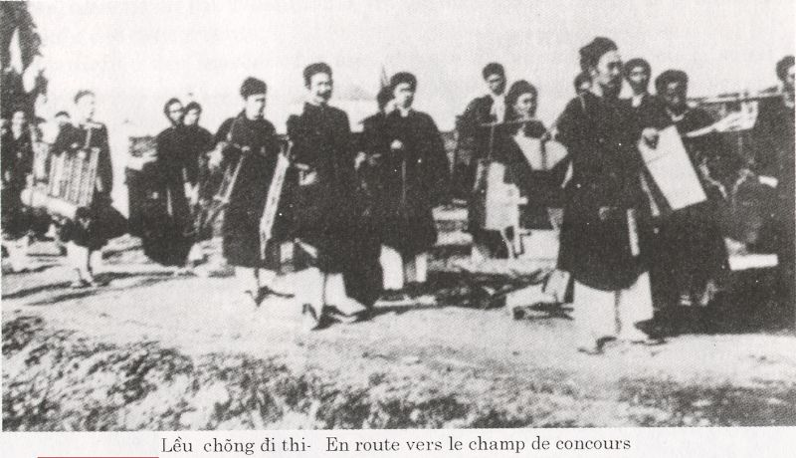
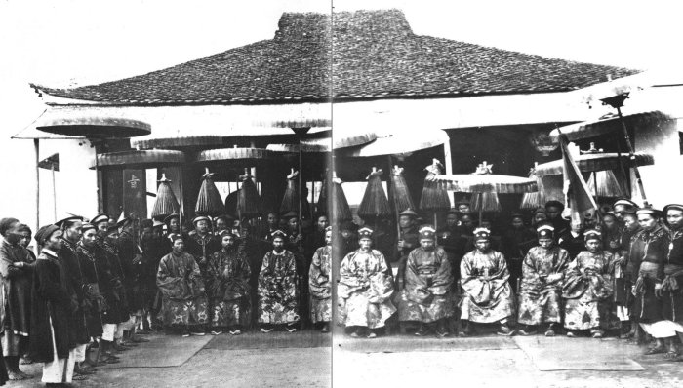
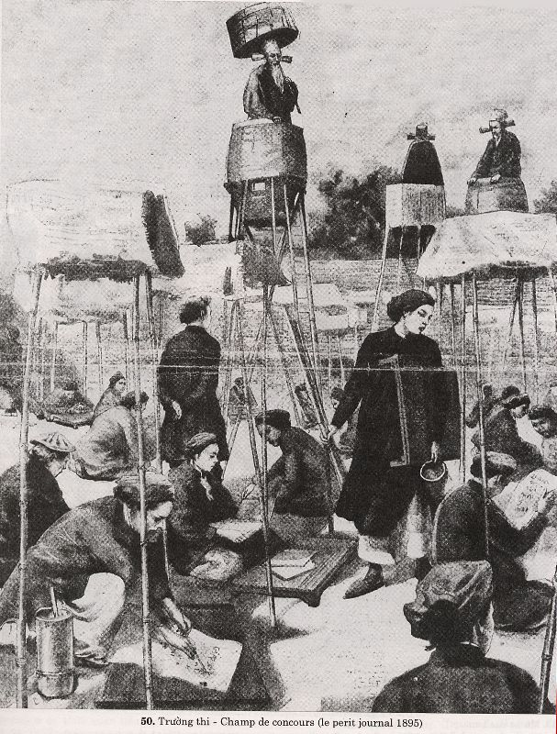
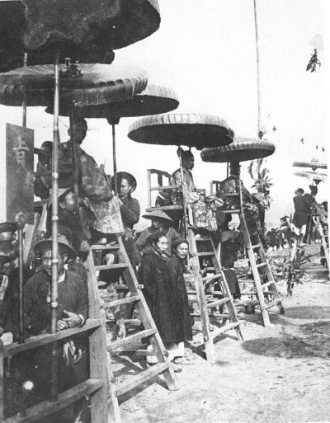
Lều chõng đi thi
Cảnh thi
Giám khảo
Hội đồng giám khảo

Slide 21
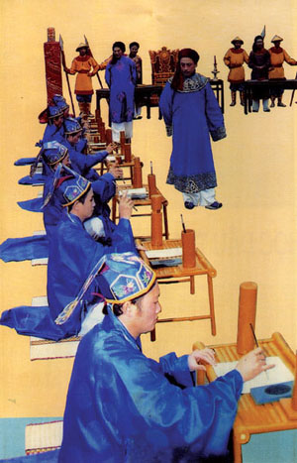
Hội thi Đình ở thời Hậu Lê

Slide 22
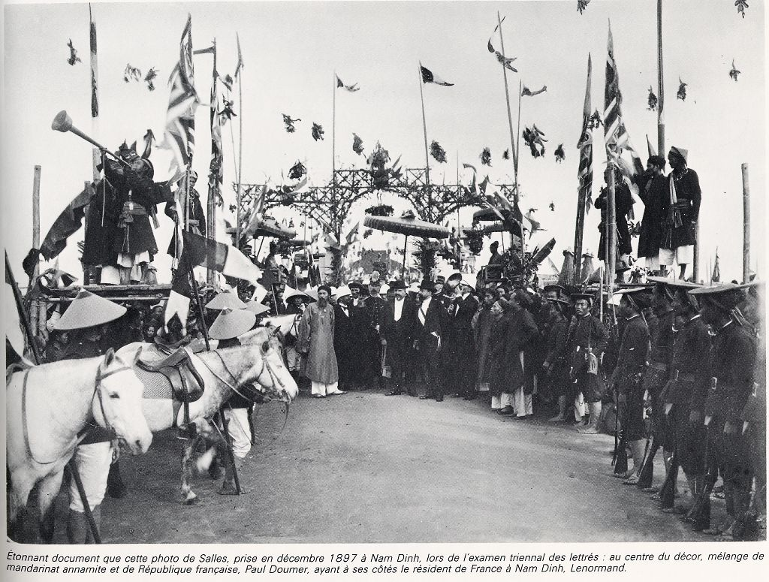
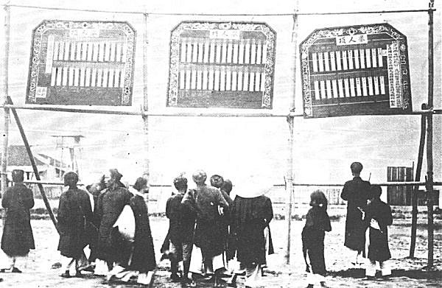
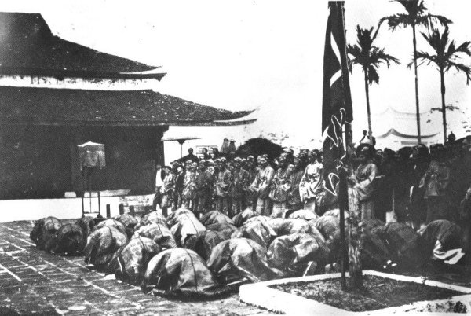
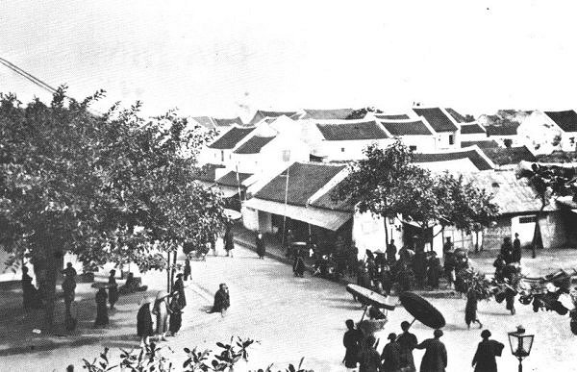
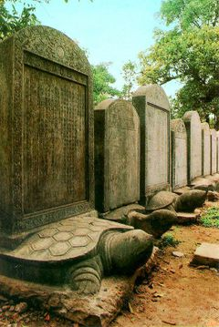
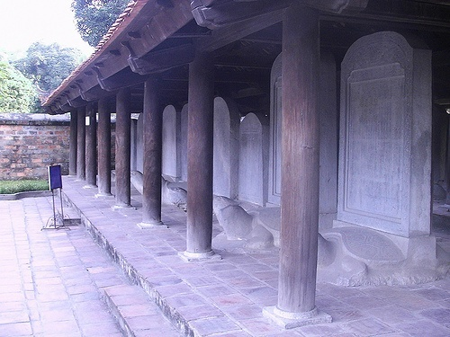
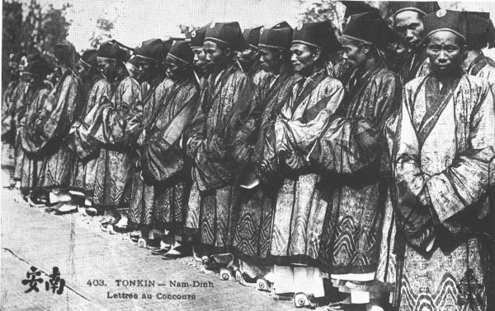
Lễ xướng danh
Các tân khoa được ban mũ, áo, hia.
Nhà bia tiến sĩ ở Văn Miếu
Tân khoa dạo phố
Ghi tên bảng vàng
Bia tiến sĩ
Tạ lễ trước Văn Miếu

Slide 23
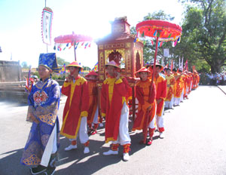
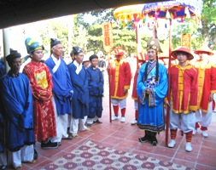
LÔ vinh quy b¸i tæ

Slide 24
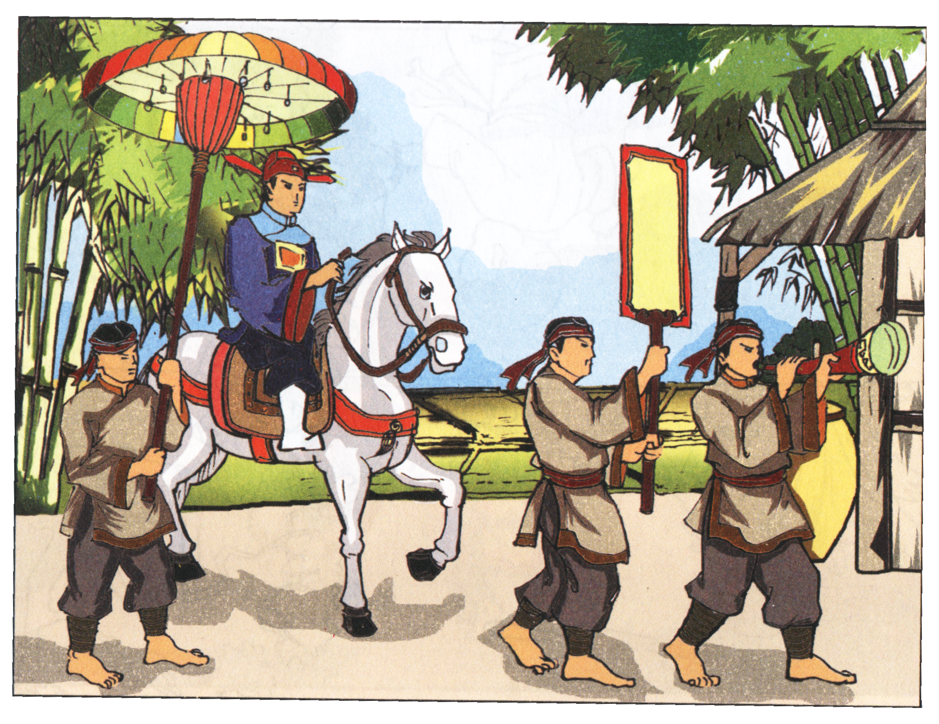
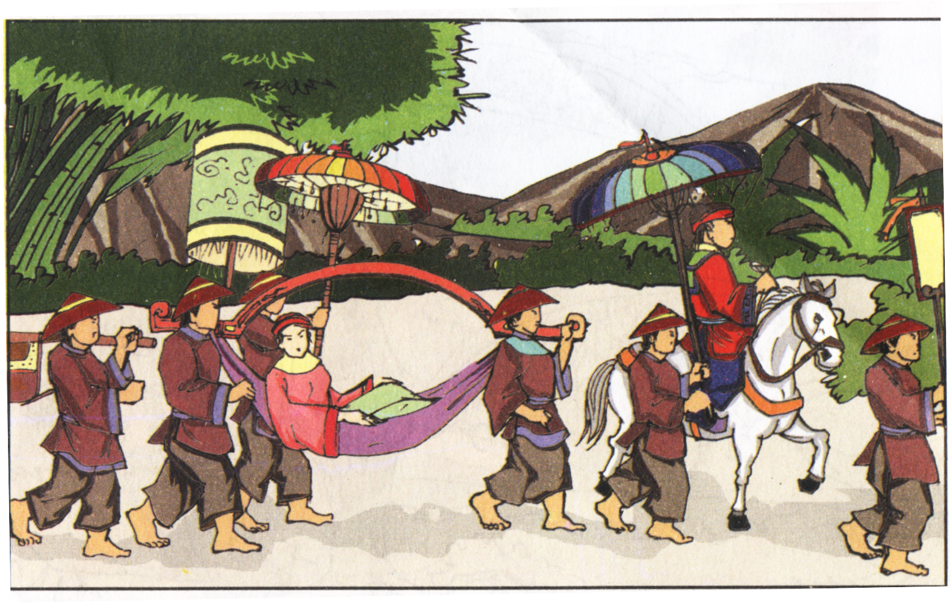

Slide 25
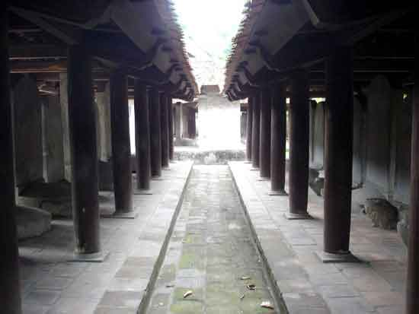
Kh¾c tªn tuæi ng­êi ®ç ®¹t cao vµo bia ®¸ dùng ë V¨n MiÕu.
Kieåm tra ñònh kì trình ñoä cuûa quan laïi.

Slide 27

Hiện nay, trong khu di tích còn 82 tấm bia đá, trên đó khắc tên 1.306 vị tiến sĩ của 82 khoa thi từ năm 1484 - 1780. Người tiến sĩ cao tuổi nhất trong lịch sử là ông Bàn Tử Quang, thi đỗ tiến sĩ khi đã 82 tuổi (có tài liệu ghi rằng người đỗ tiễn sĩ cao tuổi nhất là Quách Đồng Dần đỗ tiễn sĩ khi 68 tuổi) và người trẻ nhất là Nguyễn Hiền, đậu trạng nguyên khi mới 13 tuổi.

Slide 28
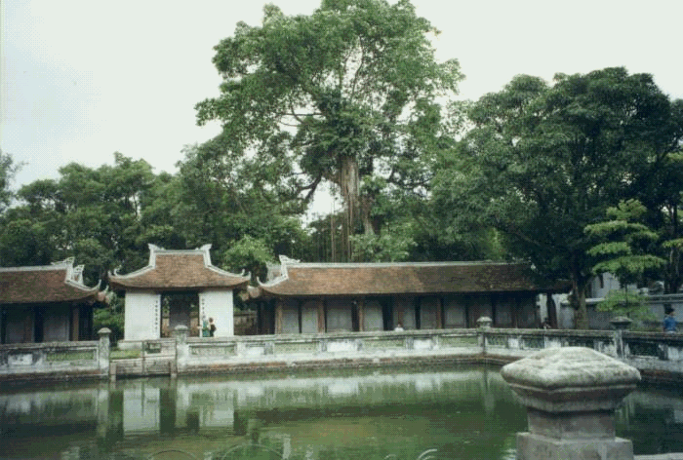
Hồ Thiên Quang Tỉnh

Slide 29
Toà nhà Bái Đường

Slide 30
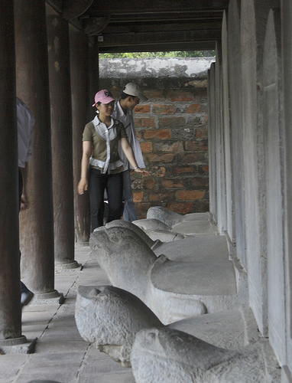

Slide 31
2. Những biện pháp khuyến khích học tập của nhà Hậu Lê
- Tổ chức lễ xướng danh, lễ vinh quy, khắc tên người đỗ cao (tiến sĩ) vào bia đá dựng ở Văn Miếu.
- Kiểm tra định kì trình độ quan lại.

Slide 32
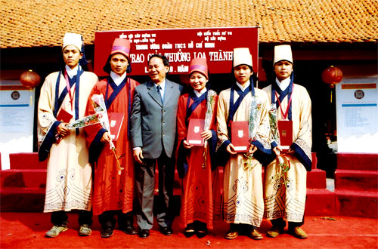
Lê Văn Hùng (thứ 2 từ phải) nhận Bằng Sáng tạo kiến trúc do KTS Nguyễn Tấn Vạn - Chủ tịch Hội KTS Việt Nam trao tặng tại Văn miếu Quốc Tử Giám (Hà Nội) sáng 24/11/2007. Chỉ có 5 trong số 16 SV ngành Kiến trúc - Quy hoạch toàn quốc đạt giải Loa Thành nhận được phần thưởng này.

Slide 33
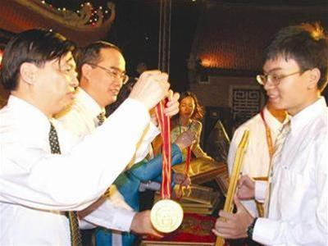
Phó Thủ tướng kiêm Bộ trưởng GD&ĐT Nguyễn Thiện Nhân, Bí thư thường trực T.Ư Đoàn Lê Mạnh Hùng trao thưởng cho các thủ khoa tại Lễ tuyên dương 98 thủ khoa xuất sắc tốt nghiệp các trường đại học, học viện trên địa bàn thành phố năm 2007 ngày 21/8 tại Văn Miếu-Quốc Tử Giám-Hà Nội.

Slide 34
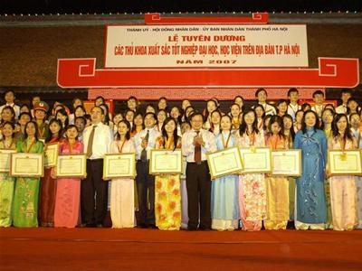
Tối 21/8/2007, tại Văn Miếu - Quốc Tử Giám, TP Hà Nội tổ chức lễ tuyên dương 98 Thủ khoa xuất sắc tốt nghiệp các Trường đại học , Học viện trên địa bàn thành phố Hà Nội năm học 2006-2007.

Slide 35

Ghi nhớ
Giáo dục thời Hậu Lê đã có nề nếp và quy củ.
Trường học thời Hậu Lê nhằm đào tạo những người trung thành với chế độ phong kiến và nhân tài cho đất nước

Slide 36

Trò chơi
Ô chữ kì diệu

Slide 37




V
Ă
N
M
I
Ế
U
N
H
O
G
I
Á
O
T
H
I
H
Ộ
I
K
H
O
S
Á
C
H
B
I
A
Đ
Á
K
H
Ổ
N
G
T
Ử
N
B
Ê
I
A
I
T
I
I
I
S
Ế
B
N
A
T
S
Ĩ
4.Đây là ô chữ gồm 7 chữ cái, là từ còn thiếu trong câu “Tại Quốc Tử Giám có lớp học, có chỗ ở cho học sinh và cả…....”
5.Từ này gồm 5 chữ cái, là nơi khắc tên tuổi người thi đỗ cao.
6.Ô chữ này gồm 7 chữ cái, là tên người sáng lập ra Nho giáo.
3.Đây là ô chữ gồm 6 chữ cái, chỉ kì thi ở kinh thành thời Hậu Lê.
1. Ô chữ này gồm 7 chữ cái, chỉ tên một di tích văn hóa lịch sử được xây dựng vào thời Lý.
2.Từ này gồm 7 chữ cái, chỉ nội dung học tập và thi cử thời Hậu Lê.

Slide 38

LÞch sö
Ngaøy nay Ñaûng vaø Nhaø nöôùc ta ñaõ chaêm lo cho söï nghieäp giaùo duïc nhö theá naøo ?
Laø hoïc sinh, yù thöùc veà hoïc taäp cuûa baïn ra sao ?

Slide 39

Chuaån bò :Vaên hoïc vaø khoa hoïc thôøi Haäu Leâ

Slide 40

Chào tạm biệt các con!

Slide 41
Thi Hương là một khóa thi cử về Nho học do triều đình phong kiến tổ chức để tuyển chọn người có tài, học rộng ở các địa phương.
Kỳ thi Hương là kỳ thi sơ khởi nhất. Sau khi đỗ thi Hương thì năm sau mới được dự thi kỳ thi cao cấp hơn là thi Hội (cao hơn nữa là thi Đình).
Đỗ đầu kỳ thi Hương gọi là giải nguyên.Những người đỗ cao được nhận danh hiệu cử nhân những người đỗ thấp hơn được nhận văn bằng tú tài
Thi Hương được tổ chức tại các trường ở nhiều địa phương

Slide 42
Thi Hội là một khóa thi cử về Nho học do bộ Lễ của triều đình phong kiến tổ chức 3 một lần tại các trường trung ương để tuyển chọn người có tài, học rộng. Những người đậu kì thi Hội được tham gia kì thi Đình.
Thi Đình là một khóa thi cử về Nho học cao cấp nhất do triều đình phong kiến tổ chức để tuyển chọn người có tài, học rộng. Người thi đỗ được cấp bằng và có thể nhờ đó mà được vào làm quan chức trong triều. Sau khi thí sinh đỗ kỳ thi Hội thì mới được dự thi kỳ thi Đình. Những người giỏi đậu cao được nhận học vị Trạng Nguyên , Bảng Nhãn ,Thám Hoa
Gọi là thi Đình vì thi trong điện của vua. Vua ra đề và chấm khảo thi.

Slide 43
Nhà Thái Học nằm trong quần thể di tích Vǎn Miếu – QuốcTử Giám, được vua Lý Nhân Tông cho xây dựng vàonǎm 1076 nhằm phát triển sự nghiệp giáo dục. Qua một quá trình lịch sử lâu dài, Nhà Thái Học bị tàn phá nặng nề rồi mất dần dấu tích, chỉ còn lại một khu đất trống. Năm 2000 Đảng và nhà nước ta đã cho dựng lại Nhà Thái Học để kỉ niệm 990 Thăng Long Hà Nội. Theo sử cũ để lại hai bên đông tây nhà Thái học còn làm nhà cho học sinh ở, mỗi dãy dựng 25 gian, tất
cả 155 gian đủ cho 300 học sinh ăn ở tại trường.
Học sinh học ở Quốc Tử Giám là học sinh đã dự kì thi Hương và trúng 4 kì .

